Slide 1
영화 흥행 심층 분석
2017-2학기 데이터애널리틱스특론 제안서 발표
V 인사이드
201201769 산업경영공학과 송희연
201402308 산업경영공학과 이상인
Notes:
안녕하십니까 V인사이드 조의 제안서 발표를 맡은 14학번 이상인입니다.

Slide 2

목차 CONTENTS
01. 프로젝트 개요
02. 프로젝트 목표
03. 프로젝트 범위 및 설명
04. 분석 데이터
05. 사용할 DM 기능
06. 팀원 업무 분담 및 일정
Notes:
발표는 다음과 같이 진행하도록 하겠습니다.

Slide 3
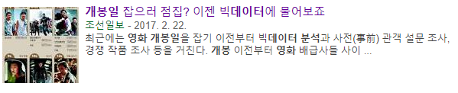
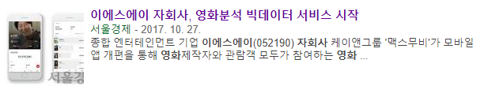
01. 프로젝트 개요
데이터어낼리틱스특론
V인사이드
2조 2730억 원
4.20회
Notes:
영화진흥위원회의 <2016년 한국영화산업 결산 발표> 따르면 2016년 영화산업 매출은 2조 2,730억 원으로 전년 대비 7.6% 증가하였습니다. 1인당 연간 평균 관람횟수도 4.20회로 OECD 평균이 3.55회 인 것을 감안하면 세계 최고 수준입니다. 또한 문화예술진흥법에 의해 매월 마지막 수요일을 ‘문화의 날’로 지정하여 국내의 영화 흥행을 위한 문화적 조건도 충분한 상태이다.
영화 배급사들은 이러한 문화적 환경 속에서 막대한 홍보 비용을 들여 영화를 홍보하지만 모든 영화가 흥행하는 것이 아니며 흥행하지 않는 영화는 흥행하는 영화보다 훨씬 많은 것이 현실입니다.
하지만 최근들어 데이터 분석이 여러 산업에서 쓰임에 따라 영화계도 그 동안 축적해온 데이터를 바탕으로 여러 분석을 시도하여 그 성공 사례가 나오고 있습니다. 과거에는 일부 대기업이 시행하는 맞춤영화 추천 정도로 활용하였다면 현재는 개봉일이나 정확한 관객 수를 예측하는 분야로 확대되고 있습니다.
따라서 저희는 제한된 기간 하에서 상영된 영화 데이터를 가지고 심층 분석을 하여 한국 영화계의 특징과 흥행에 따른 결과를 수치적으로 표현하여 배급사가 영화를 한층 더 이해 할 수 있도록 할 것입니다.

Slide 4
02. 프로젝트 목표
데이터어낼리틱스특론
V인사이드
주차 별 영화 raw data + 영화 평점 crawling raw data
다양한 변수에 따른 영화 흥행 여부 파악
특정 시기에 따른 관객 수의 차이를 분석
첫 주 관람객 수, 매출액을 이용하여 총 관람객, 누적 매출액 예측
Notes:
저희는 주차 별로 상영되는 영화 데이터를 확보하였고 추가적으로 영화 평점 데이터를 크롤링하여 다음과 같은 프로젝트를 진행하고자 합니다.
첫 째, 다양한 변수나 그들의 관계에 따른 영화 흥행 여부를 파악할 것입니다. 둘 째, 특정시기, 예를 들어 추석이나 설날같은 시점에 실제로 관객 수가 변화가 있는지 분석하고 마지막으로 첫 주의 관람객 수, 매출액이 확보되었을 때 총 관람객과 누적 매출액 예측을 시도하려 합니다.

Slide 5
03. 프로젝트 범위 및 설명
데이터어낼리틱스특론
V인사이드
Data Pre-Processing
Data Mining
Model Evaluation
Raw Data
수집
Raw Data 수집 : ① 2015년 1월 1일 – 2017년 7월 4일 한국 상영 영화 csv데이터
② 네이버 뮤비에서 크롤링 한 관람객 평점 등의 데이터
Data Pre-Processing : csv 병합, 불필요한 데이터 attribute 제거 및 missing data 처리
Data Mining : 상관 분석, 분산분석, 회귀분석 등을 이용
Model Evaluation : 각 분석방법에 맞춰 결과를 검증
Notes:
본 프로젝트는 다음과 같이 raw data 수집 data processing, data mining, model evaluation 과정을 진행합니다. Raw data로는 2015년 1월 1일부터 2017년 7월 4일까지 한국에서 상영된 영화 csv 데이터와 네이버 뮤비에서 크롤링 한 관람객 평점 등의 데이터로 구성됩니다. Csv 데이터는 총 131개의 워크시트로 구성되어 있으므로 이를 통합하고 불필요한 속성을 제거한 후 결측 데이터를 처리합니다. 상관분석, 의사결정나무, 회귀분석 등을 이용하여 데이터 마이닝을 진행한 후 각 분석방법에 맞춰 결과를 검증할 예정입니다.

Slide 6
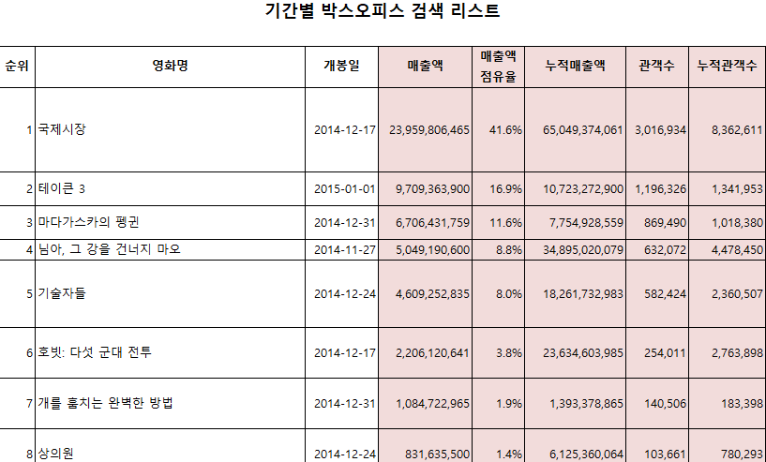
04. 분석 데이터
데이터어낼리틱스특론
V인사이드
① 주차 별 영화 데이터
15.01.01 – 01.07.csv 일부
영화명, 개봉일 매출액, 매출액 점유율, 누적 매출액 등 변수가 있는 것을 확인할 수 있다.
한 csv 당 평균 200행이며 총 131개의 csv를 확보하였다.
현재 일부 데이터 전처리를 한 결과 2년 반 동안 8283개의 영화가 상영되었다는 것을 확인하였다.
Notes:
다음은 분석 데이터에 대한 설명입니다. 보시는 데이터는 2015년 첫째 주에 상영된 영화 데이터의 일부로 여기에서는 영화명, 개봉일, 매출액, 매출액 점유율 등을 확인할 수 있습니다. 이 변수들 뒤에 대표 국적, 제작사, 배급사, 등급, 감독, 배우 등 변수가 있습니다. 한 csv 당 평균 200행이며 총 131개의 csv 파일을 확보하였습니다. 현재 일부 데이터 전처리를 한 결과, 2년 반 동안 8283개의 영화가 상영되었다는 것을 확인하였습니다.

Slide 7
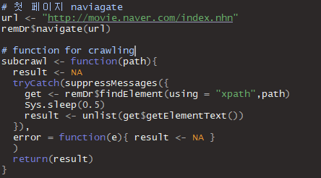
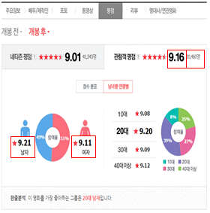
04. 분석 데이터
데이터어낼리틱스특론
V인사이드
① 관객 평점 crawling data
Rselenium 패키지 이용
동적 사이트를 크롤링 하기 유용
관람객 평점, 남녀 평점 등을 크롤링 할 예정
Notes:
다음은 관객 평점 crawling data 입니다. 왼쪽에 표시된 관람객 평점, 남녀 별 평점 등을 크롤링 할 예정이며 이를 위해 Rselenium 패키지를 이용할 것입니다. Rselenium 패키지는 웹 서비스의 동작 테스트를 자동화하는 웹 서버 테스트 툴이지만 동적으로 사이트를 이동한다는 점에서 본 패키지를 사용하기에 적절하다고 판단하였습니다. 현재 크롤링을 위한 코드는 모두 짜놓은 상태이고 위에 보이는 코드는 그 중 핵심 코드만을 캡쳐한 것입니다.

Slide 8
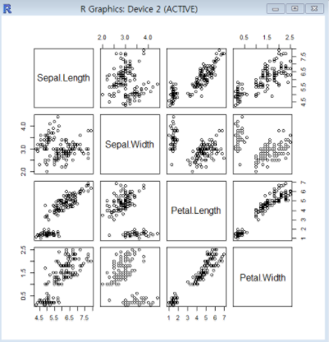
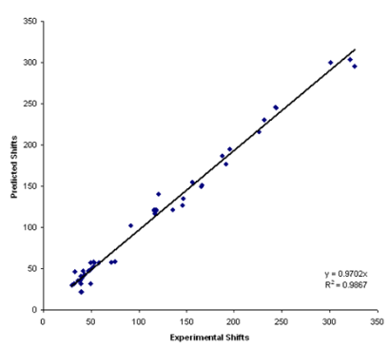
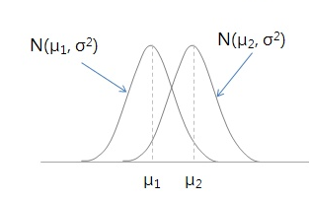
05. 사용할 DM 기능
데이터어낼리틱스특론
V인사이드
분산분석
상관 분석
회귀분석
Notes:
위 데이터를 다음과 같이 변수간의 상관 분석을 진행하며 흥행 여부 파생 변수를 만들어 의사결정나무를 진행할 예정이며 회귀분석을 통해 관객 수 혹은 누적 매출액을 예측할 것입니다.

Slide 9
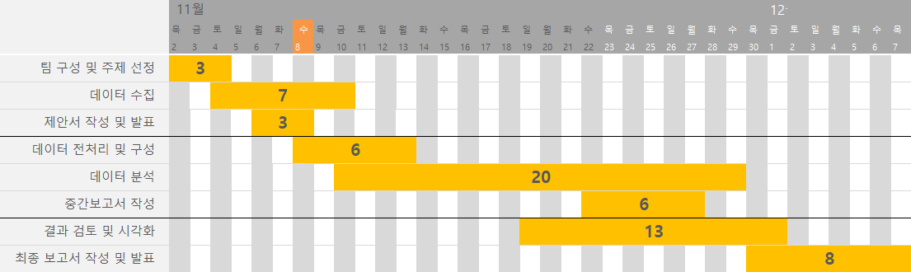
06. 팀원 & 업무 분담
데이터어낼리틱스특론
V인사이드
송희연 : 데이터 전처리, 데이터 분석, 결과 검증, 보고서 작성, 최종 발표
이상인 : 데이터 수집, 데이터 전처리, 데이터 분석, 결과 시각화, 제안 발표
Notes:
팀원 및 역할 분담입니다.

Slide 10
데이터어낼리틱스특론
V인사이드
감사합니다
Notes:
발표를 마치겠습니다.
감사합니다

Slide 11
데이터어낼리틱스특론
V인사이드
Q & A

Slide 12
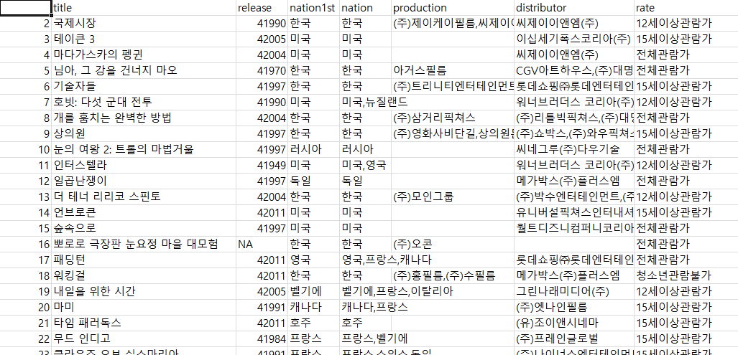
A. 영화 목록
데이터어낼리틱스특론
V인사이드

Slide 13

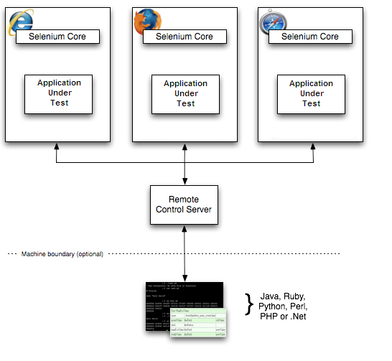
B. Rselenium
데이터어낼리틱스특론
V인사이드
로컬 또는 원격 컴퓨터의 브라우저를 구동할 수 있게 하는 테스트 도구
여러 종류의 브라우저 내에서 잘 작동이 되는지 테스트
R을 포함하여 PHP, Python, Ruby, Java 등의 언어를 지원

